Slide 1


组会汇报
【学海飞舟】理学院学长学姐经验分享（第一期）
保研、留学方向
规格严格
功夫到家
理学院——2022.10.12

Slide 2
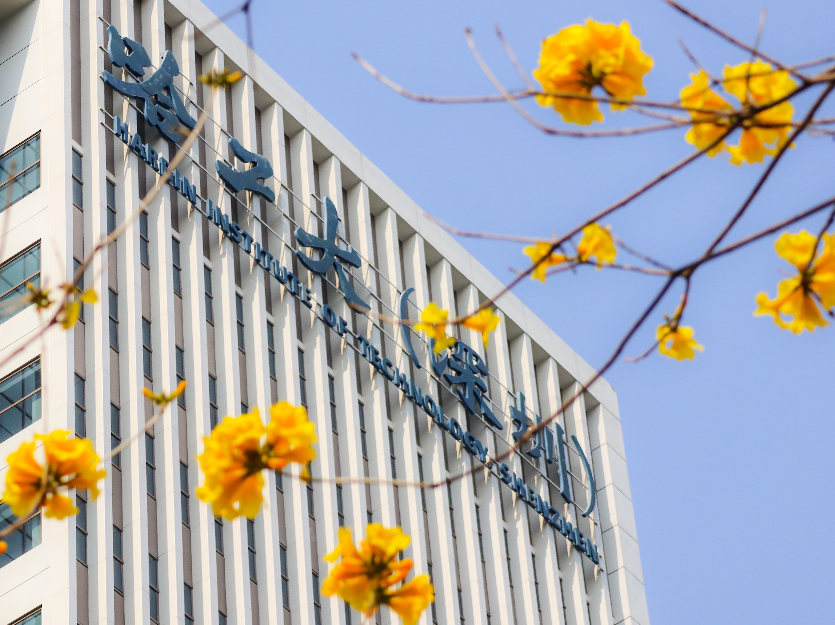
目
录
01
Contents
郭子彦分享
02
郭宗良分享
03
陈炜分享
04
郑紫阳分享

Slide 3
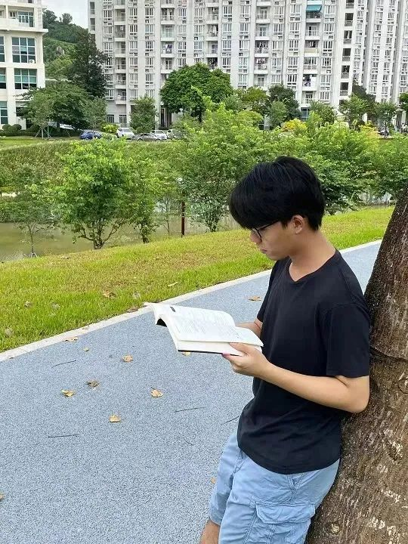
PART 01
郭子彦分享
理学院19级本科2班班长
连续两次获得国家励志奖学金
大一学年学分绩排名42/64
大二、大三学年学分绩排名均为1/64
去向：哈工-鹏程实验室的联培直博

Slide 4

PART 02
郭宗良分享
原理学院学生会主席
成功保研到北京理工大学
北京理工大学机电学院面试与医工融合学院面试中均位列第1名

Slide 5

PART 03
陈炜分享
学分绩排名：5/64
数学建模美赛M奖
多次获得学业奖学金
去向：清华大学深圳研究生院

Slide 6

PART 04
郑紫阳分享
学分绩：91.841
原理学院学生会主席
保研到香港科技大学
将主要分享留学经验

Slide 7
谢谢观看
Thank you！
Type your content here, either by copying your text, or by text, Type your content here, either by copying your text, or by copying after the text,

